Slide 1
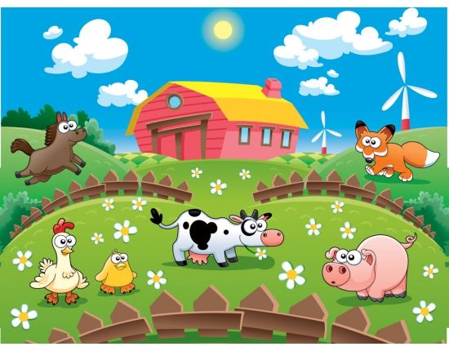
На ферме
Подготовила:
Вишнивецкая Ольга Викторовна
воспитатель
МБДОУ д/с №29 «У Лукоморья»
Г. Саяногорск

Slide 2
Цель: создание условий для знакомства детей с домашними животными и птицами, которые живут на ферме.
Задачи:
- способствовать формированию представлений у детей о домашних животных и птицах;
- развивать зрительное восприятие, внимание;
- создать условия для воспитания уважения к работникам сельского хозяйства.

Slide 3
А сегодня к нам пришёл гость. Угадайте кто это?
Кто в лесу глухом живёт?
Неуклюжий, косолапый.
Летом ест малину, мёд.
А зимой сосёт он лапу.

Slide 4
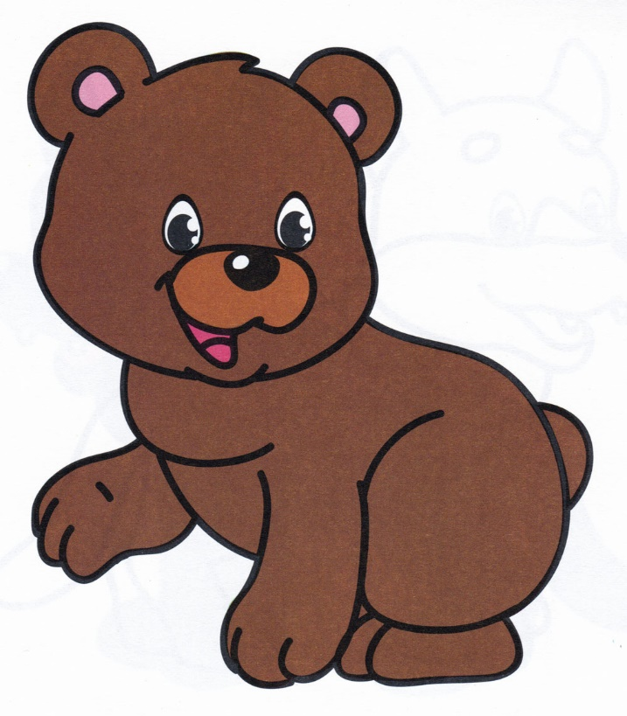
У нас в гостях медвежонок. Звери в лесу ничего не знают о животных, которые живут с человеком. Поэтому медвежонок обратился к нам за помощью. Ему срочно нужно узнать как можно больше об этих животных. Поможем ему?

Slide 5
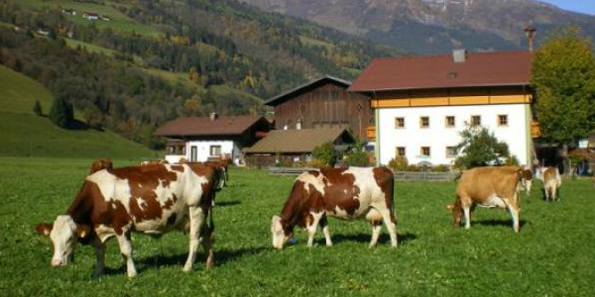
Совершим путешествие на ферму. Ферма – это такое место, где человек выращивает различных домашних животных.

Slide 6
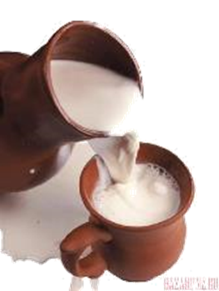
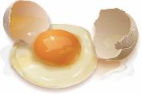
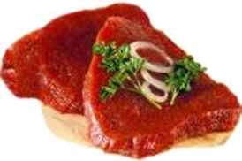
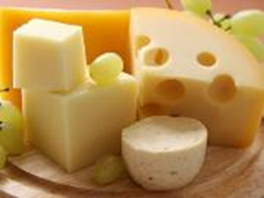
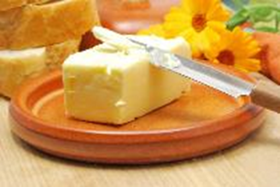
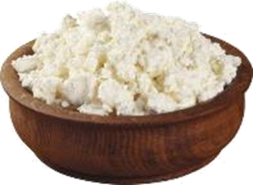
Человек ухаживает за животными, а они дают различные продукты. Кто же может жить на ферме?

Slide 7
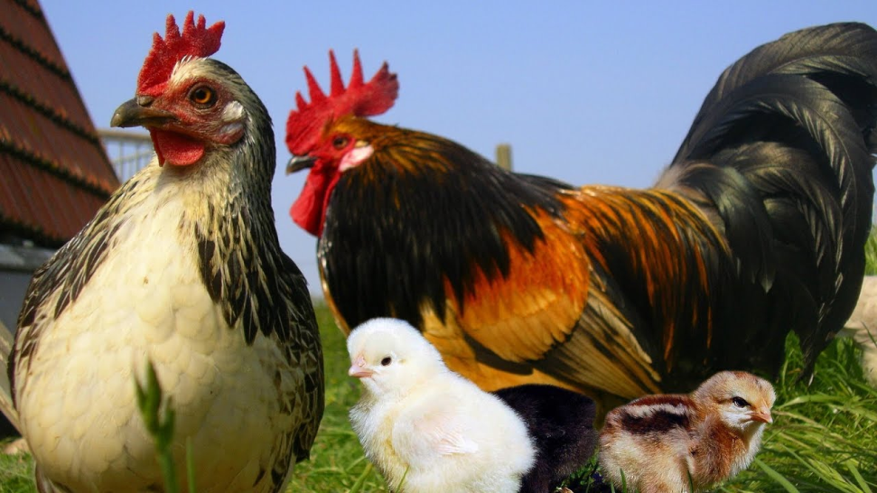
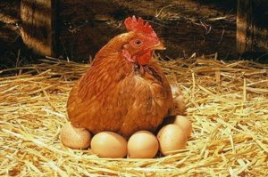

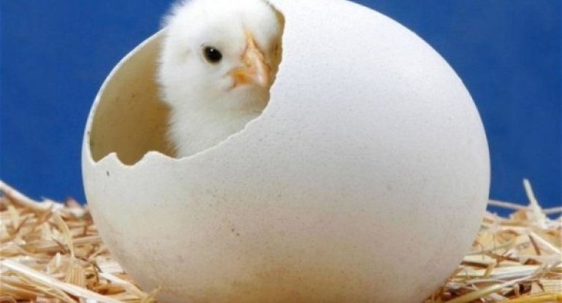
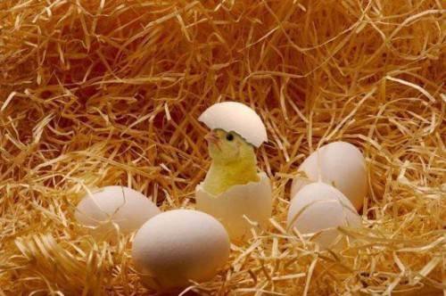
На птичьем дворе живут курицы и и петухи. Курица высиживает куриные яйца, или их помещают в инкубатор. Из яиц вылупляются цыплята.

Slide 8
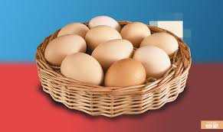
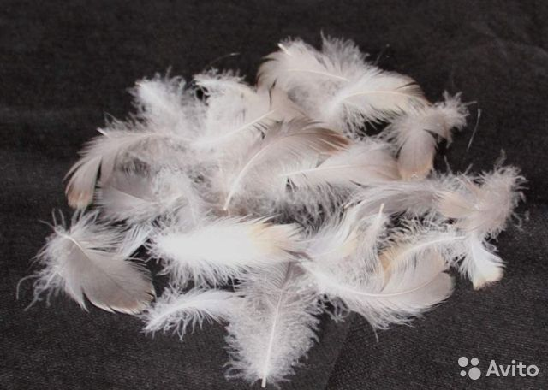
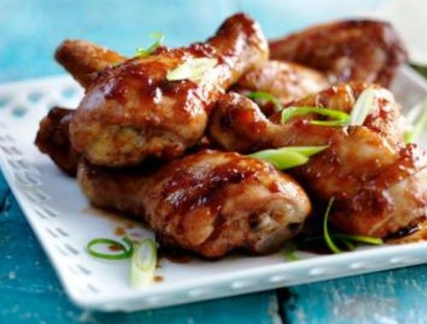
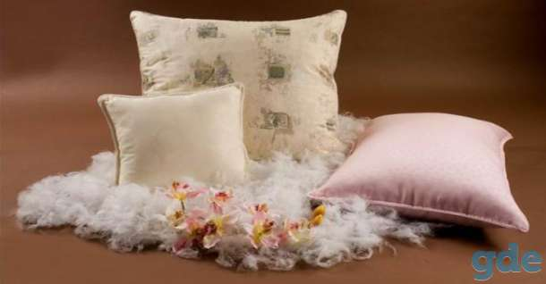
Цыплята подрастают и превращаются в куриц или петухов. Курицы нам дают яйца, перья и мясо.

Slide 9
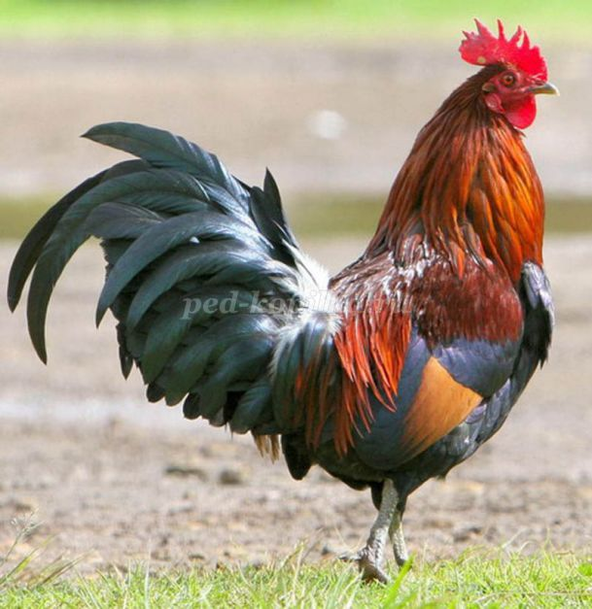
У петухов очень красивые перья. А ещё петухи кукарекают утром.

Slide 10
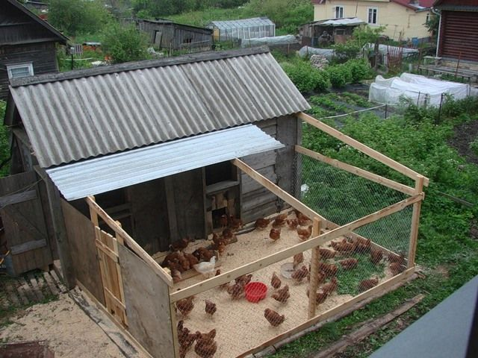
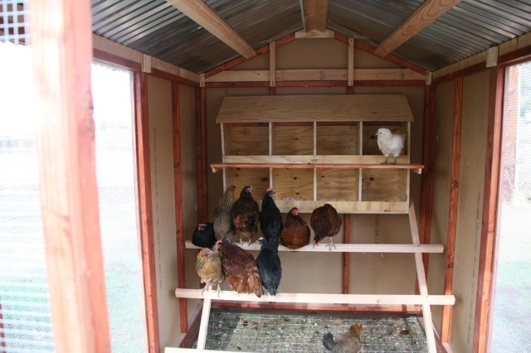
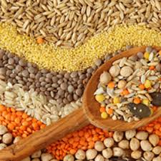
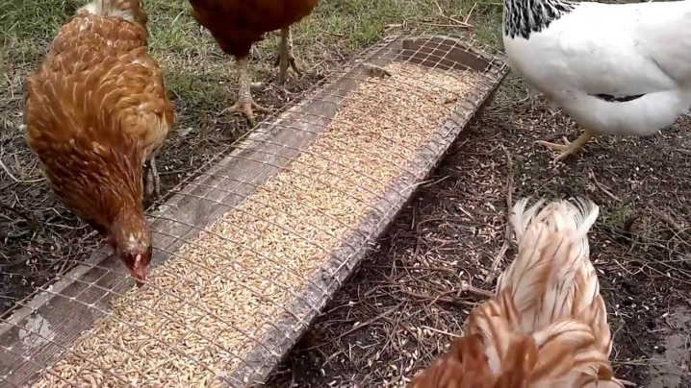
Для куриц и петухов человек строит специальный курятник. Внутри курятника курицы и петухи сидят на насесте. Кормит их хозяин пшеном, зерном, отрубями, комбикормом.

Slide 11
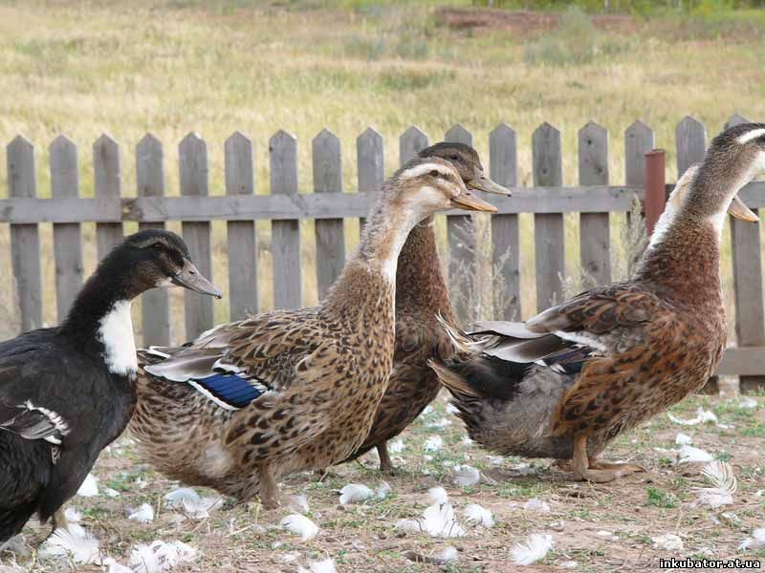
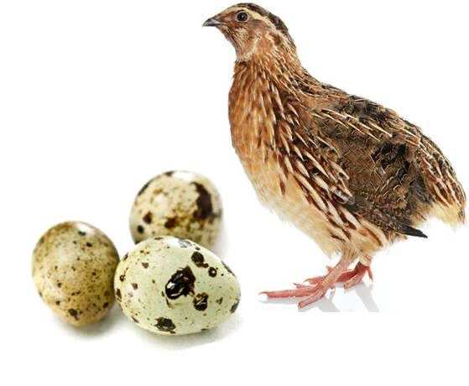
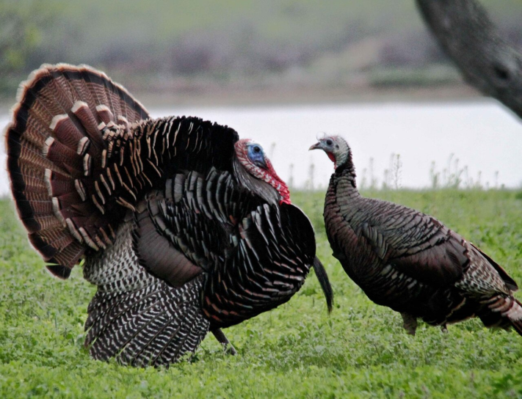
Кроме кур на ферме могут жить и другие птицы: утки, перепела, индюки, гуси. Они дают людям яйца, пух, мясо.

Slide 12
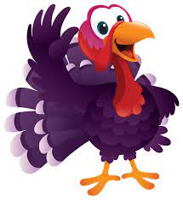
Поиграем с индюком?
Ходит по двору индюк
(Шаги на месте)
Среди уток и подруг.
Вдруг увидел он грача
(Остановиться, удивленно посмотреть вниз)
Рассердился сгоряча.
Сгоряча затопал
(Потопать ногами)
Крыльями захлопал
(Руками, словно крыльям, похлопать себя по бокам)
Весь раздулся, словно шар
(Руки на поясе)
Или медный самовар
(Сцепить округленные руки перед грудью)
Затряс бородою
(Помотать головой, приговаривая «бала – бала – бала», как индюк)
Понесся стрелою.
(Бег на месте)

Slide 13
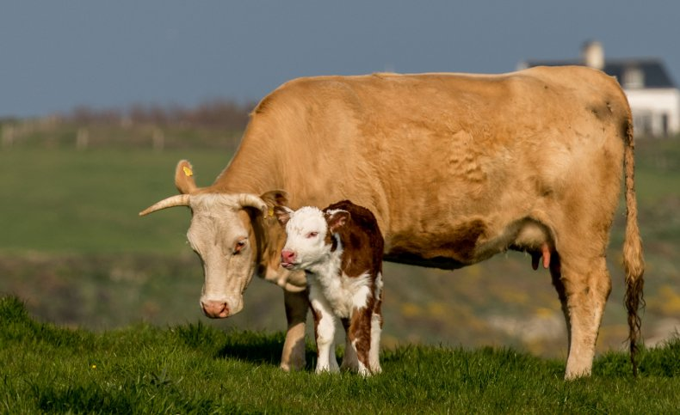
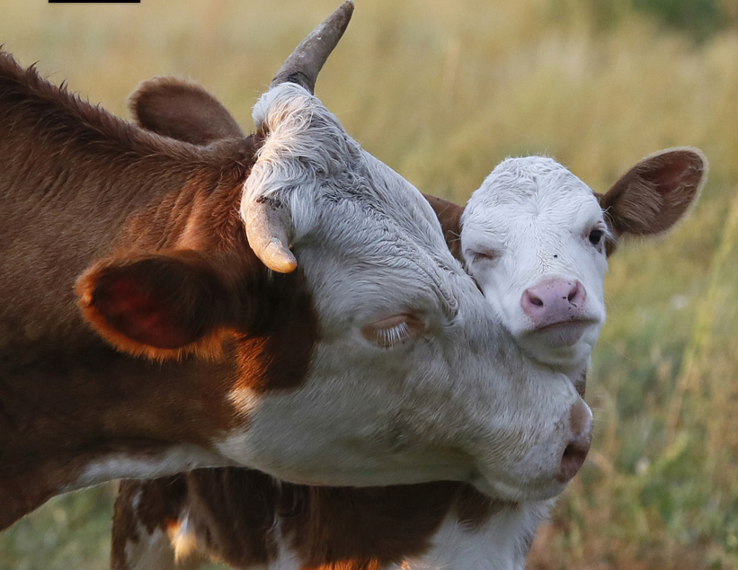
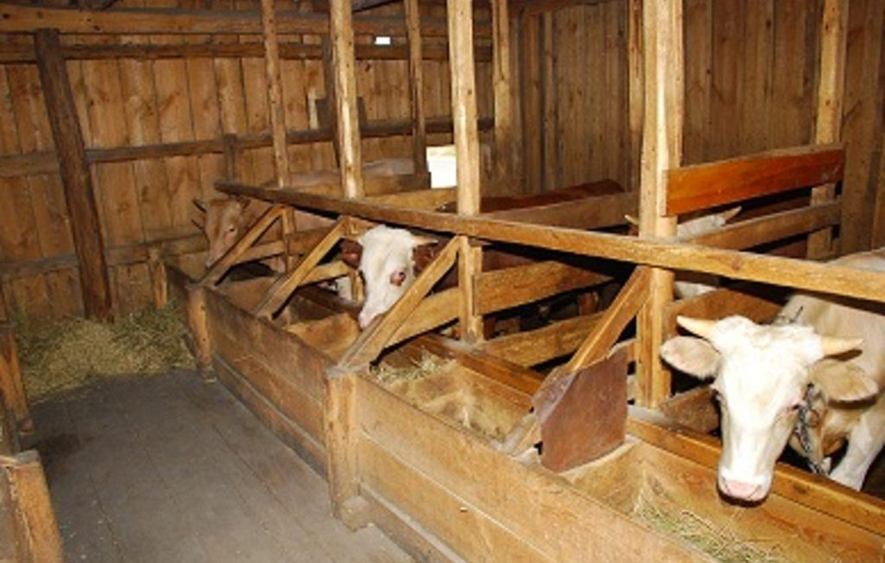
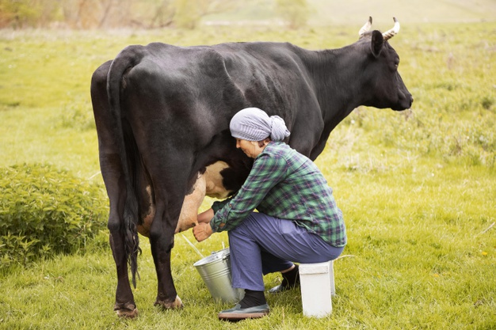
Кроме птиц, человек выращивает крупный рогатый скот. Вы узнали корову? Она даёт молоко и мясо. Коровы живут в коровнике. Коров доят.

Slide 14
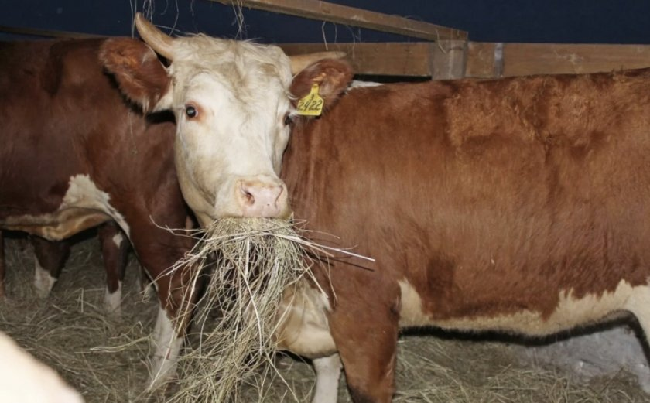
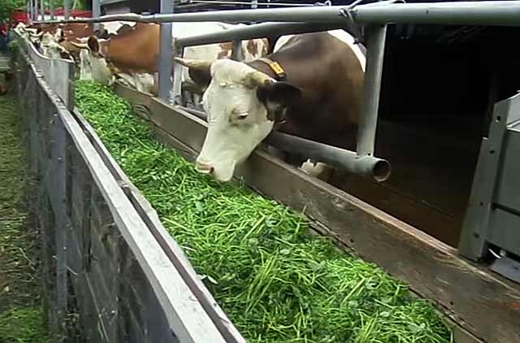
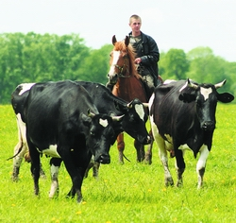
Корову кормят свежей травой или сеном. Летом коров выгоняют пастись на лугу. За ними присматривает специальный человек – пастух.

Slide 15
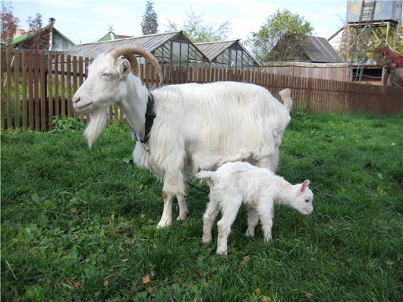
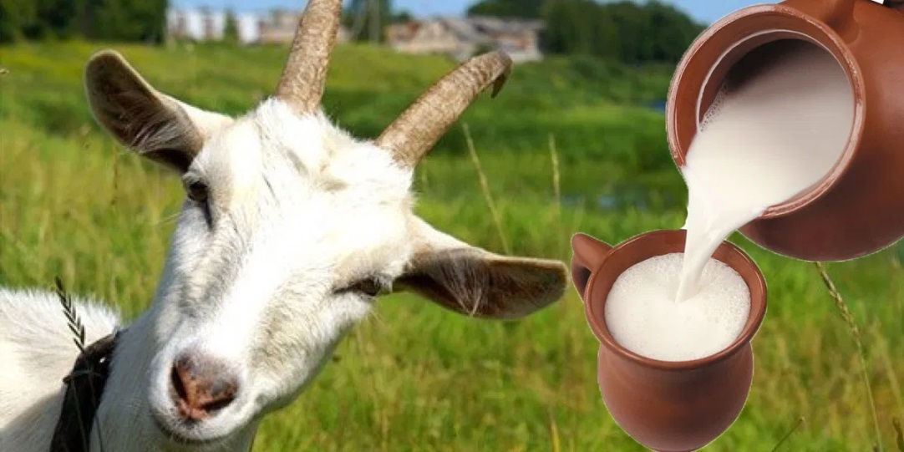
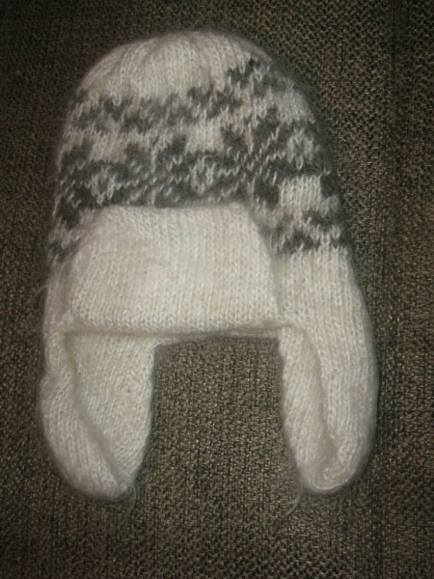
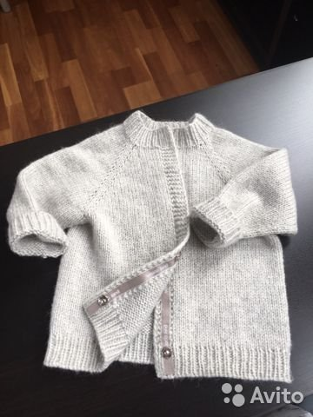
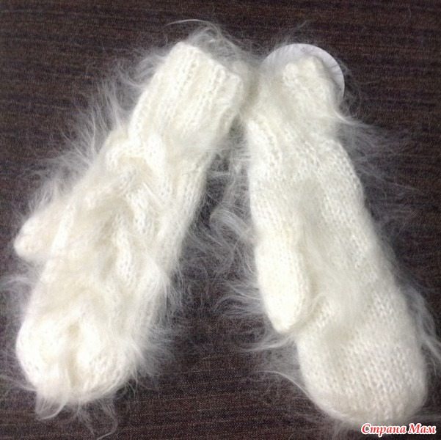
Коза даёт нам молоко. Козий пух очень ценится. Из него вяжут очень тёплую одежду.

Slide 16
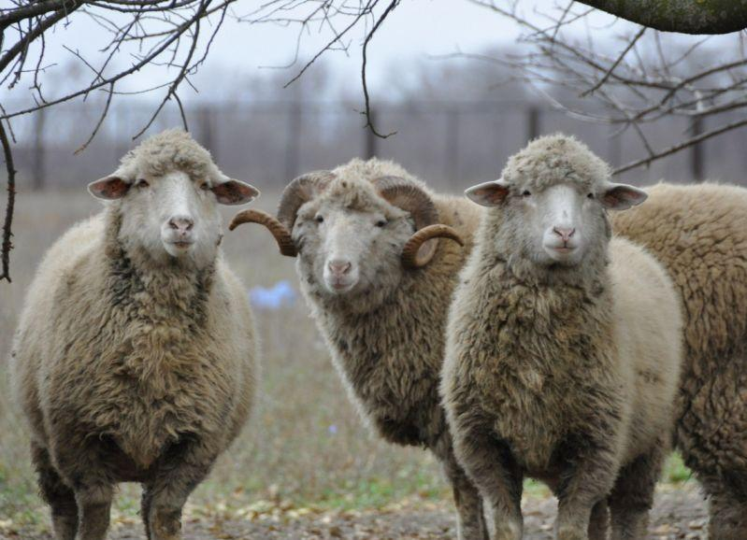

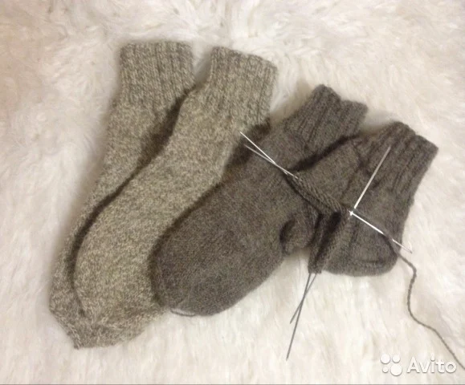
Баранов и овечек выращивают для получения шерсти и мяса. Из овечьей шерсти тоже получаются теплые вещи.

Slide 17
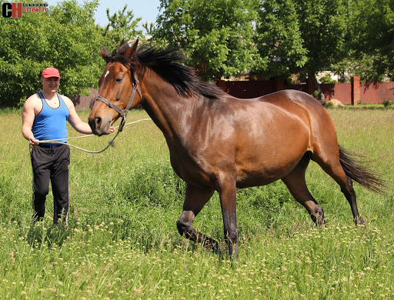
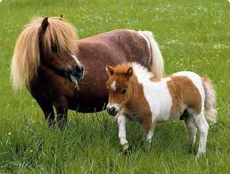
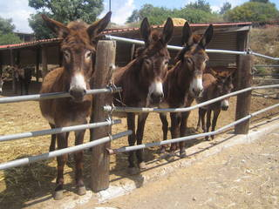
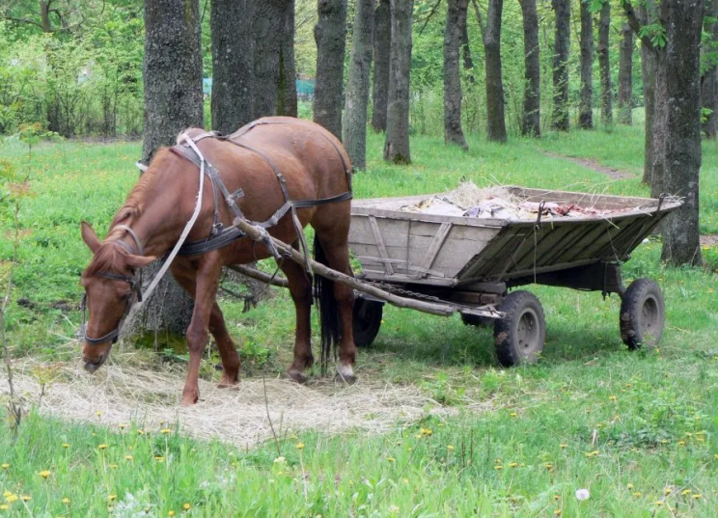
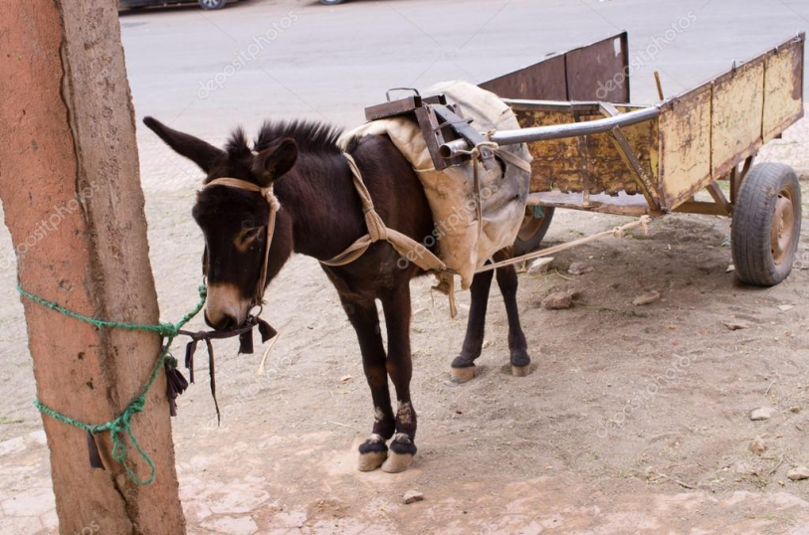
На многих фермах живут лошади, пони и ослики. Они помогают человеку по хозяйству: тянут телегу, на которой можно всё перевозить.

Slide 18
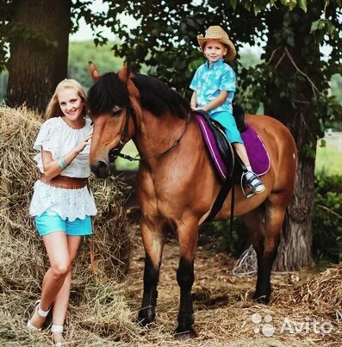
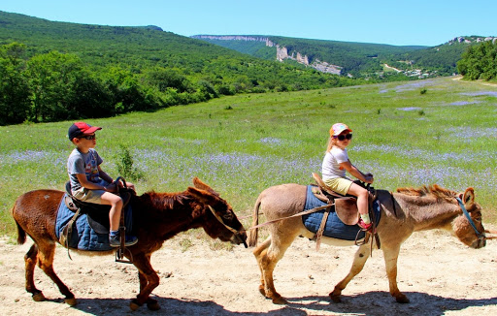
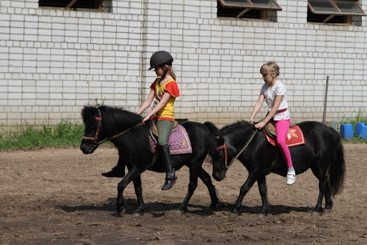
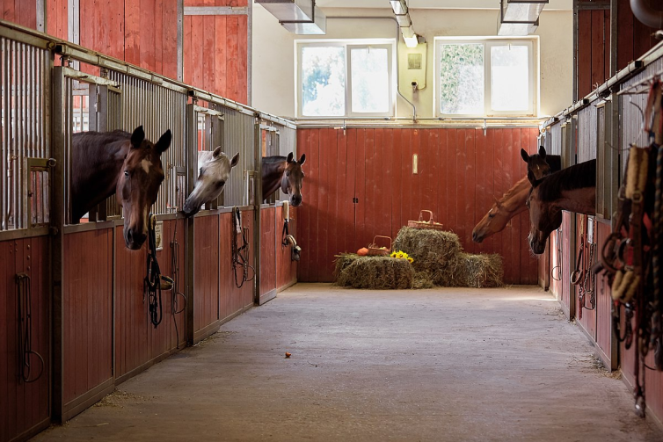
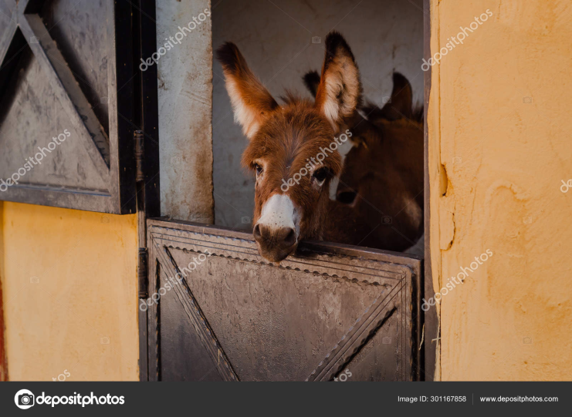
На лошадях, осликах и пони можно кататься верхом. На фермах они живут в конюшнях.

Slide 19



В некоторых хозяйствах разводят кроликов. Мясо кроликов очень полезное. Кролики на ферме живут в специальных клетках. Кушают они траву, капусту, морковь, яблоки.

Slide 20


На фермах ещё выращивают свиней. Для них строят специальные свинарники.

Slide 21
Медвежонок говорит нам: «Спасибо за интересное путешествие на ферму». Теперь он вернётся в лес и расскажет своим друзьям о животных, которых мы видели.
До свидания, медвежонок!

Slide 22
Литература:
https://nukadeti.ru/ - загадки про животных;
https://noisefx.ru/ - библиотека звуков;
https://krasivosti.pro/raznoe/21412-domashnie-zhivotnye-i-ih-detenyshi.html – изображения животных.

